Slide 1

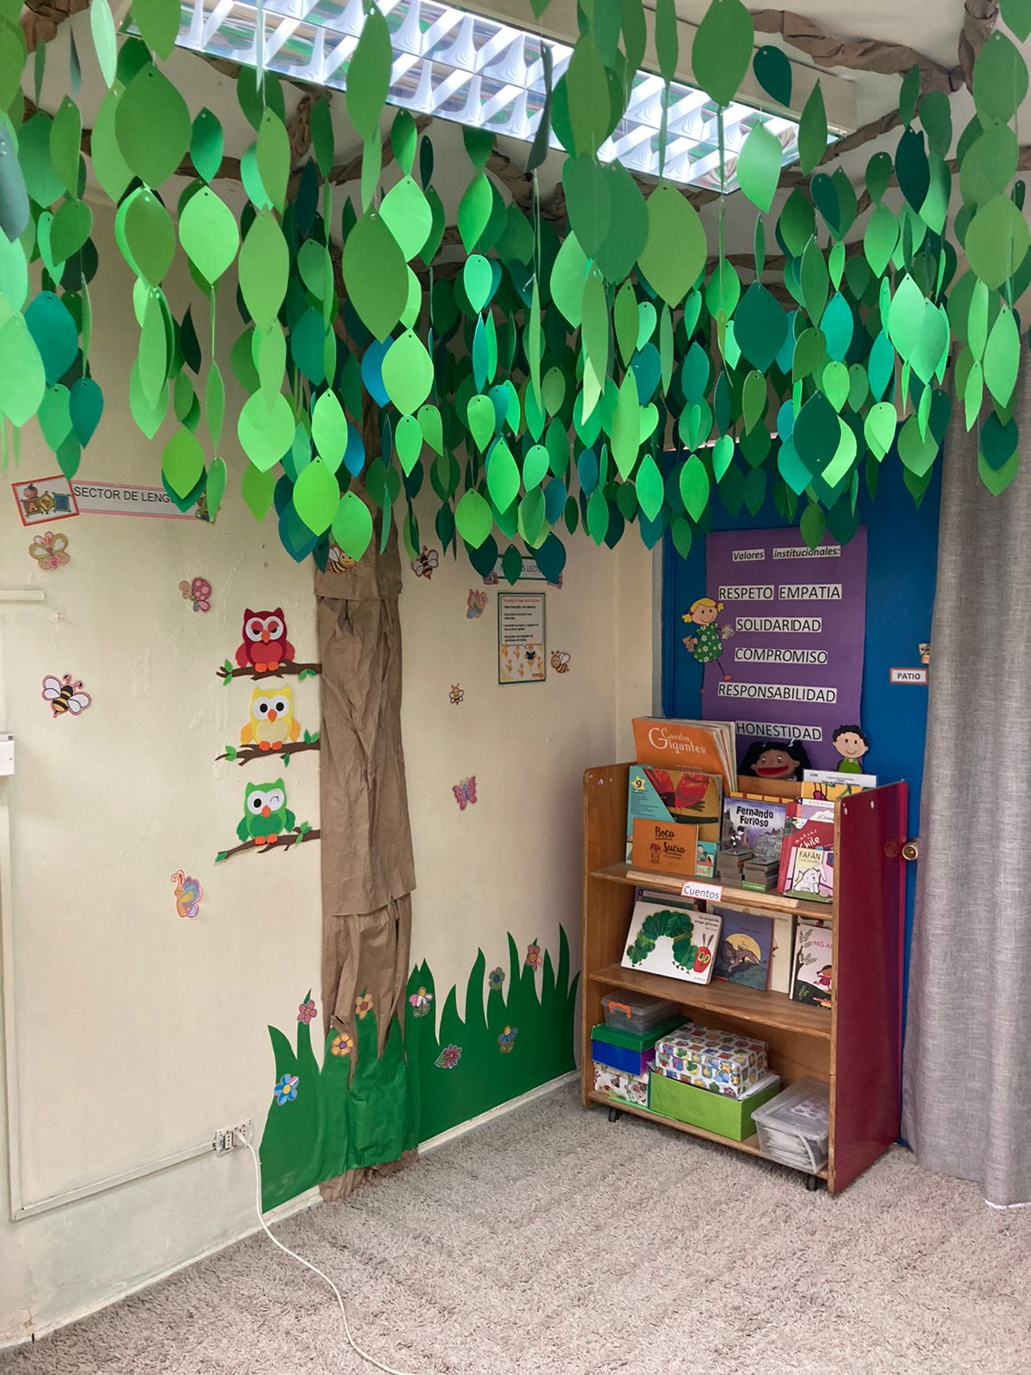
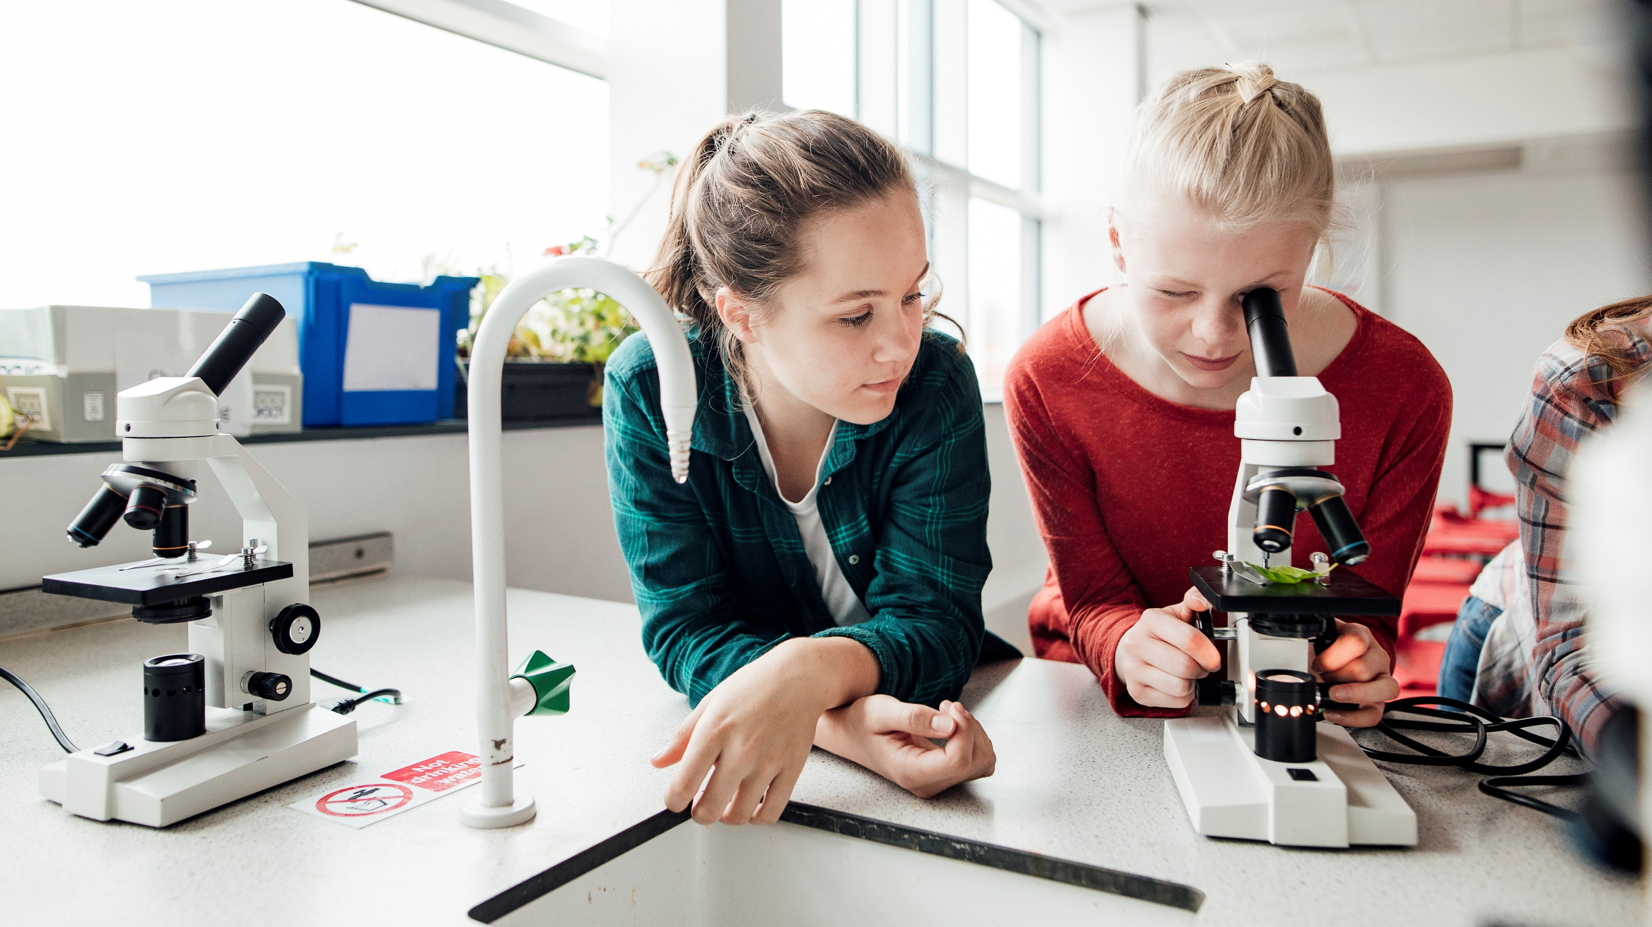
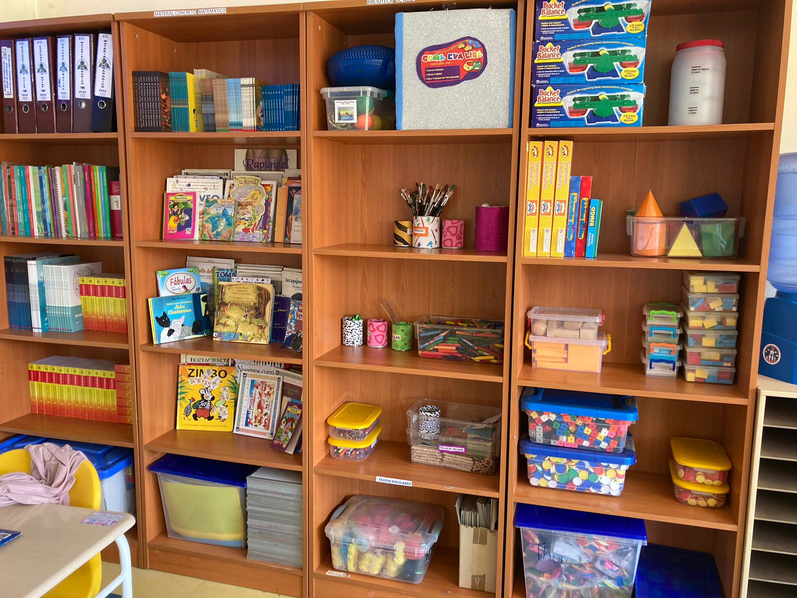
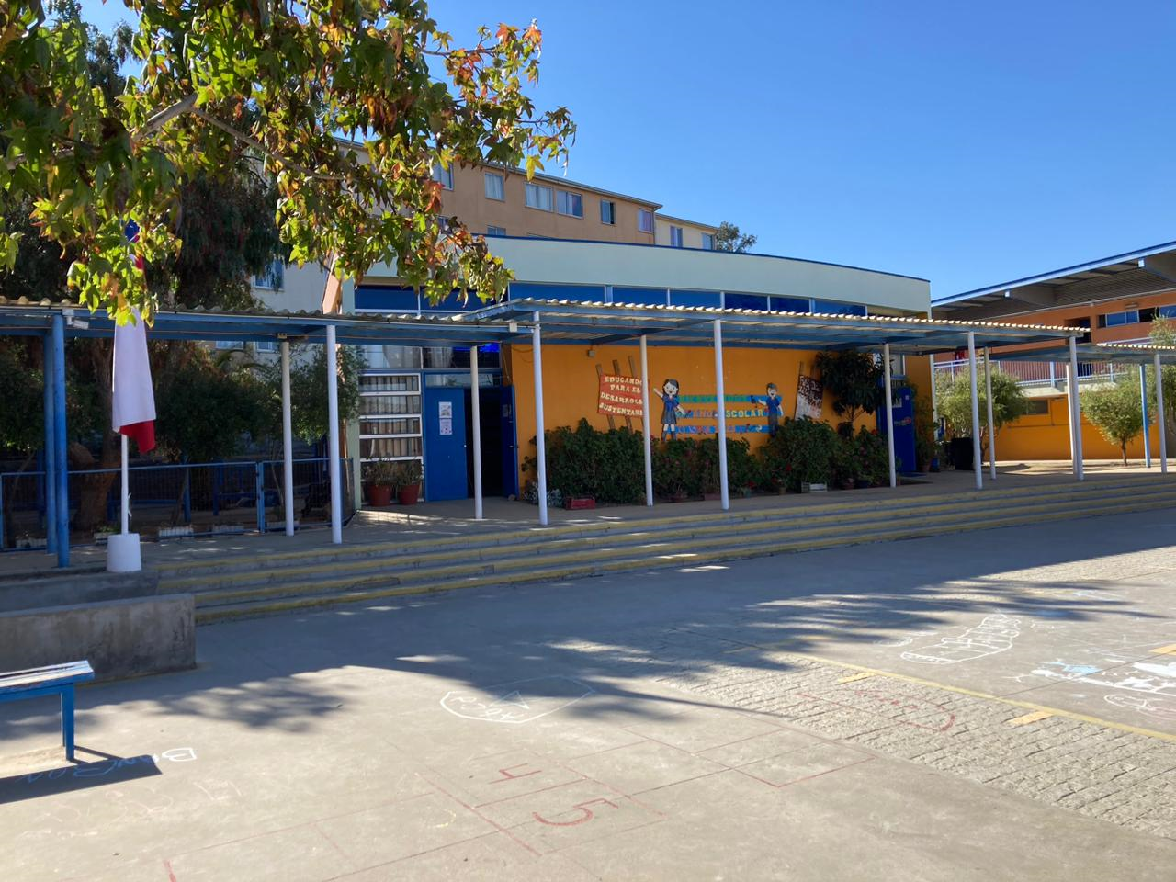

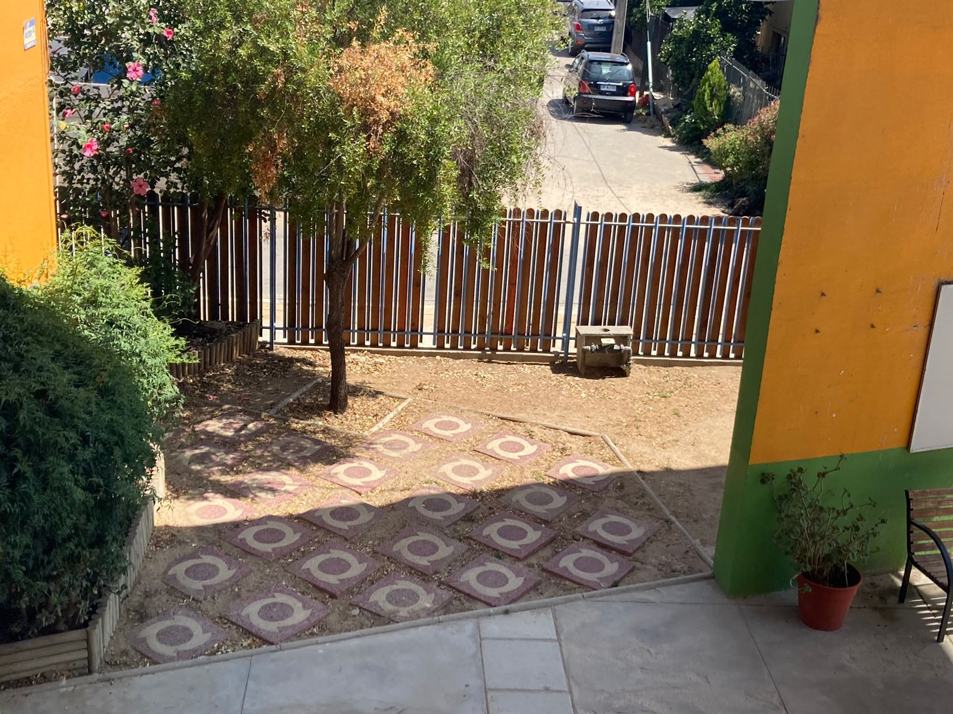

Consejo Escolar 2023
21 de marzo
Una comunidad que construye Futuro

Slide 2
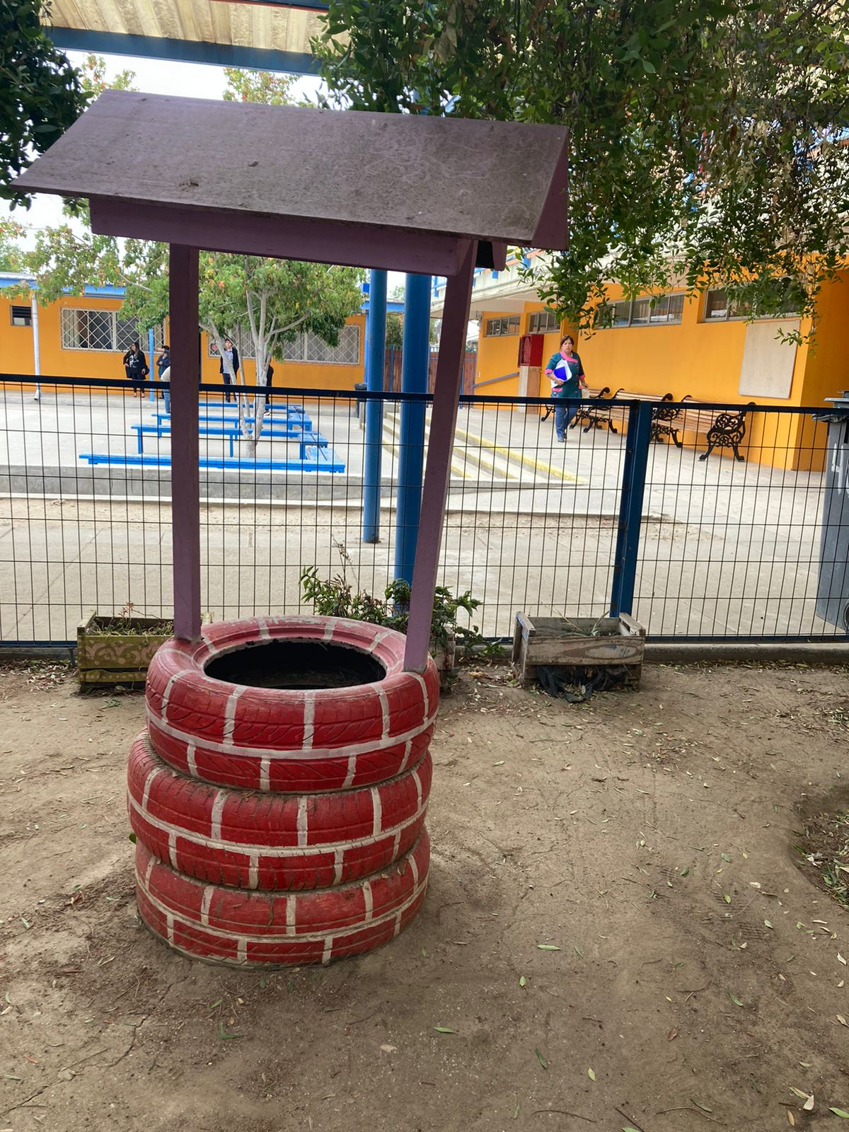
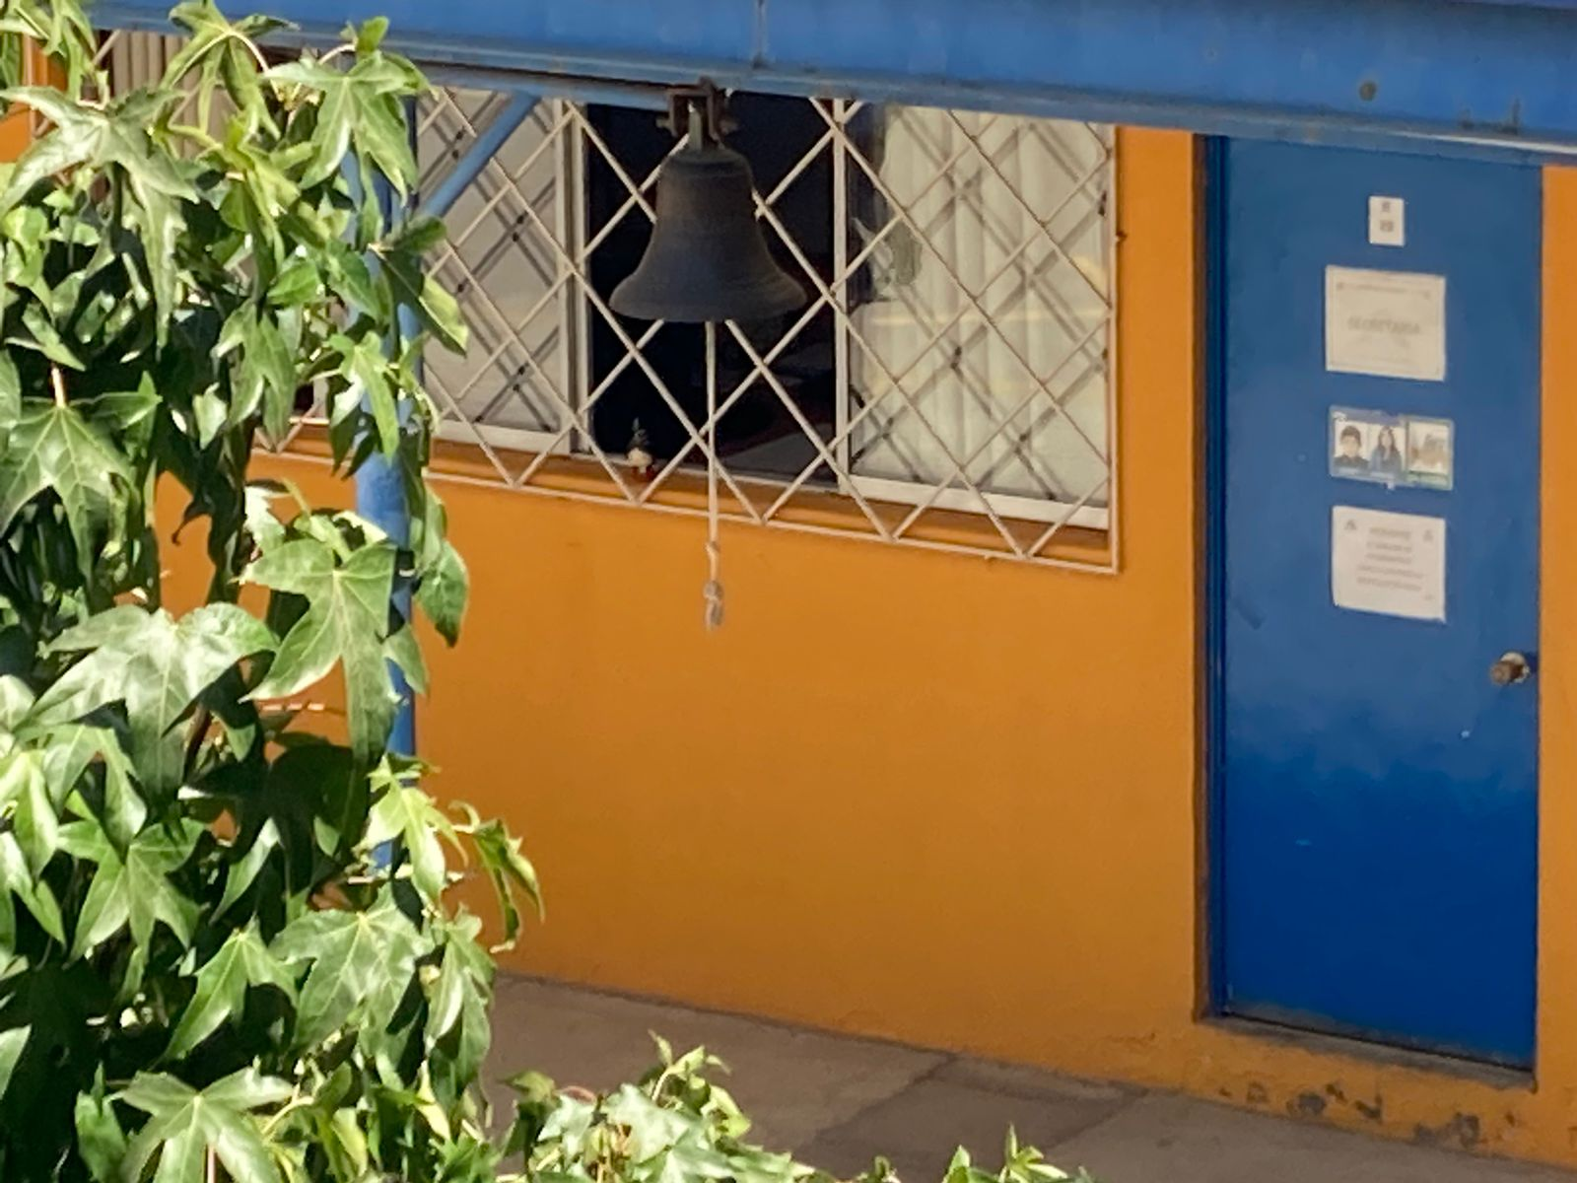
Tabla
Ley, Objetivos y Datos Institucionales.
Visión, misión, sellos y valores
Datos de eficiencia Interna.
Plan de mejora.
Programa – proyector realizados
  PISE – PIE – DUPLA – Reforzamiento – ETE – JUNAEB – Enfermería.
EJES PADEM: HVS – Diversidad y género – Part. Y vida democrática – Medio ambiente e interculturalidad.
Organizaciones Internas: Centro de estudiantes – Centro de padres madres y apoderados.
Ingresos y egresos: Movilización, SEP,PIE

Slide 3
La ley promulgada el 28 de octubre del año 2004, en su artículo 11 de la ley 19.979, impone la obligación de los Directores de los establecimientos educacionales subvencionados, presentar a la comunidad escolar y sus organizaciones, un informe escrito de la Gestión Educativa, correspondiente a ese mismo año escolar.
Cumpliendo con las disposiciones legales vigentes, procedo a rendir la presente Cuenta Pública. Este documento tiene la finalidad de dar a conocer a padres, apoderados y representante del sostenedor la gestión educativa correspondiente al año 2022.

Slide 4
Datos del Establecimiento
Nombre del Establecimiento | Escuela Diego Barros Arana
RBD | 1963-1
Equipo directivo | Ingrid Jiménez N. Directora Cristian Urqueta P. Insp. General Dante Berrios B. Jefe Técnico
Dirección | Rafael Fábres 2597, sector las Americas, Villa Alemana
contactos | barrosarana@Cmva.cl 323243444 www.escueladiegobarrosara.cl
Niveles que atiende | Pre-básica a Octavo Básico
Indice de vulnerabilidad | 92%

Slide 5
Representantes del consejo escolar año 2022
Directivos | Ingrid Jiménez N. Cristian Urqueta P. Dante Berrios B.
Sostenedor | Maria Eliana León P.
Docentes | Viviana Palavecino S. Maria José Sandoval Q.
Asistentes de la educación | Sebastian Jiménez P.
Representante de los Estudiantes | Fabian Yañez U. Javiera Zuñiga G.
Representantes de los apoderados | Claudia Godoy Rojas. Gladys Neira T.

Slide 6
VISIÓN
Desarrollar bases educacionales sólidas como institución y a través de estas, y en conjunto con la familia, entregar una educación para el desarrollo sustentable a nuestros estudiantes mediante una formación valórica, académica, artística, deportiva y democrática impartida durante los ciclos de enseñanza pre básica y básica que les permitan avanzar en la educación media científico humanista, técnico profesional o programas de integración laboral como personas responsables y capaces de aportar en la construcción de una sociedad libre, solidaria, tolerante y democrática, en donde se respete y valore la diversidad cultural, el cuidado y protección del medio ambiente, las diferencias de género y la sana convivencia entre los diferentes actores de las comunidades en las que se desenvuelvan a futuro, considerando que todos somos importantes e interdependientes

Slide 7
MISIÓN
Ser una institución educativa abierta a la comunidad; inclusiva, participativa, solidaria e inmersa en el contexto de los estudiantes. Formadora de hábitos y facilitadora de aprendizajes significativos mediante la utilización de diversas metodologías activo-participativas que se adecuen a las diferencias individuales y a los estilos de aprendizaje de nuestros estudiantes para que puedan expresar y desarrollar sus habilidades, talentos, pensamientos y creatividad, a través de diversas actividades culturales, ecológicas, cívicas, artísticas y deportivas comprometiéndonos así a lograr el desarrollo de actitudes, habilidades y conocimientos que les permitan alcanzar un desarrollo integral y orientado hacia el bien común, el respeto a la diversidad y a la protección y cuidado del medio ambiente

Slide 8
Sellos Institucionales: “Educando para el desarrollo sustentable
Este sello surge de la necesidad de transformar nuestra unidad educativa en una entidad que fortalezca la relación de sus integrantes con el entorno natural y socio cultural con el que se relacionan. Relación que incentive el respeto y la protección con el medio ambiente y que nos permita formar seres humanos consientes de la responsabilidad individual y colectiva que tienen en la transformación de un mundo que sea más solidario, democrático, respetuoso de las diferencias culturales y de género y por sobre todo protector de su entorno natural
Valores: Respeto, Solidaridad, Empatía, Responsabilidad y Honestidad.

Slide 9
Datos de Eficiencia Interna: No hay estudiantes repitentes
 | Matrícula Final | Retirados | Prioritarios | Preferentes
PKÍNDER | 9 | 0 | 7 | 1
KÍNDER | 13 | 2 | 13 | 4
PRIMERO | 35 | 6 | 24 | 4
SEGUNDO | 31 | 7 | 16 | 3
TERCERO | 25 | 2 | 18 | 5
CUARTO | 32 | 2 | 22 | 7
QUINTO | 38 | 5 | 26 | 5
SEXTO | 39 | 3 | 30 | 5
SÉPTIMO | 39 | 6 | 28 | 6
OCTAVO | 38 | 3 | 24 | 8
TOTAL | 299 | 36 | 208 | 48

Slide 10

PLAN DE MEJORA
SEP

Slide 11
Gestión Pedagógica
Objetivo:Fortalecer la implementación de las bases curriculares y el currículum priorizado, mediante la sistematización del acompañamiento al aula, en modalidad presencial o remota, y la detección oportuna de los estudiantes con NEE, afectivas y/o conductuales, con el propósito de lograr un desarrollo integral y sustentable de nuestros estudiantes
Estrategia: Acompañamiento y monitoreo sistemático de los procesos y estrategias pedagógicas que se dan al interior de aula y la implementación efectiva de las bases curriculares
Acciones:
Registro de diseño, planificación y evaluación de la enseñanza.
Acompañamiento al aula.
Detección, diagnostico y apoyo a los estudiantes con NEE, afectivas y conductuales

Slide 12
Gestión de Liderazgo
Objetivo: Fortalecer el liderazgo académico y formativo, mediante la sistematización de los procesos pedagógicos y administrativos propios de la gestión educativa, con el propósito de alcanzar las metas institucionales
Estrategia: Reuniones mensuales sistemáticas de seguimiento a la implementación del PME y monitoreo a los resultados y estado de alcance a las metas institucionales.
Acciones:
Logro al Desarrollo académico
Análisis de resultados

Slide 13
Gestión Convivencia Escolar
Objetivo: Promover el desarrollo de Hábitos de Vida Saludable, conductas de Autocuidado y el sentido de responsabilidad con la sociedad y el medio ambiente, mediante la implementación de las acciones del Plan de Convivencia Escolar, con el propósito de mejorar los indicadores de desarrollo personal y social
Estrategia: Incremento de actividades que promuevan entre los estudiantes, el sentido de responsabilidad con su entorno, conductas de autocuidado, hábitos de vida saludables , sentido de pertenencia a la escuela y que contribuyan con su proyecto de vida y a su responsabilidad con sigo mismos, la escuela y la familia.
Acciones:
Responsabilidad con el entorno
Prácticas de HVS y autocuidado

Slide 14
Gestión de Recurso
Objetivo: Apoyar el proceso de recuperación de los aprendizajes, mediante la adquisición de materiales educativos e insumos tecnológicos, con el propósito de resguardar la continuidad del servicio educativo, en modalidad presencial y/o remota.
Estrategia: Actualización y adquisición de recursos didácticos , equipamiento tecnológico y de protección necesarios para el desarrollo de las actividades pedagógicas y administrativas en contexto de pandemia.
Acciones:
Establecimiento limpio y seguro en contingencia COVID-19.
Recursos tecnológicos para la conectividad de estudiantes y equipamiento para salas de clase
Actualización del material didáctico y pedagógico

Slide 15
PROGRAMAS:
PISE
PIE
DUPLA
REFORZAMIENTO
ETE
Junaeb
ENFERMERÍA

Slide 16
PISE
Las acciones realizadas por el PISE en el año escolar 2022 fue Contar con una planificación eficiente y eficaz para asegurar a la comunidad escolar en su conjunto, la cual fue aplicada adaptada a las realidades particulares de riesgo que se puedan presentar en la escuela Diego Barros Arana.
Para esto se realizaron tres simulacros de sismo donde cada docente e integrante de la comunidad presento y activo sus funciones marcando tiempos de 3.10 minutos, 2,10 minutos y 2:10 minutos de una evacuación total del colegio.
Evaluando la capacidad de reacción de la escuela y como su comunidad se desenvuelven frente a esta emergencia organizando la salida y diferentes situaciones.
Facilitar el trabajo relacionado con los riesgos presentes al interior y en el entorno de cada curso.
Curso de primeros auxilios impartido por bomberos.
Curso de capacitación de uso de DEA Impartida para asistentes y profesores.

Slide 17
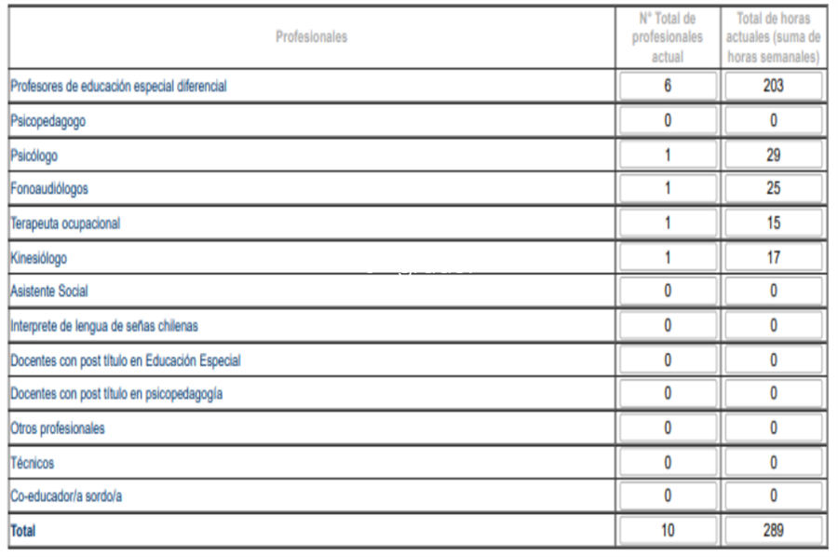
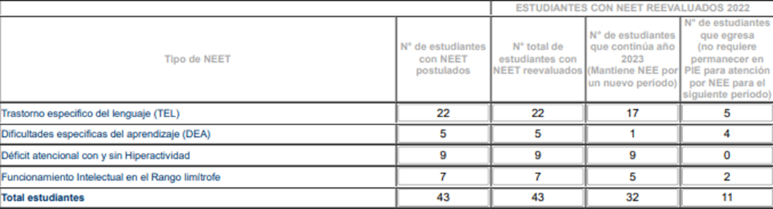
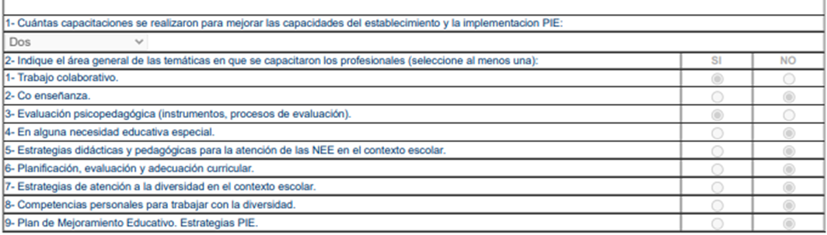
PIE (Programa de Integración Escolar)

Slide 18
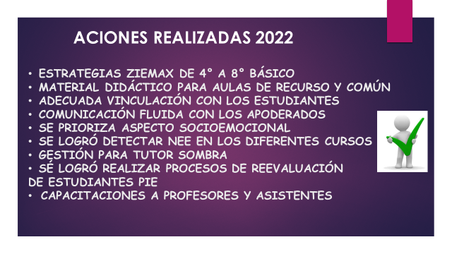
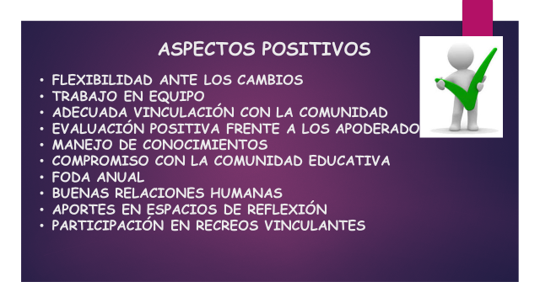

Slide 19
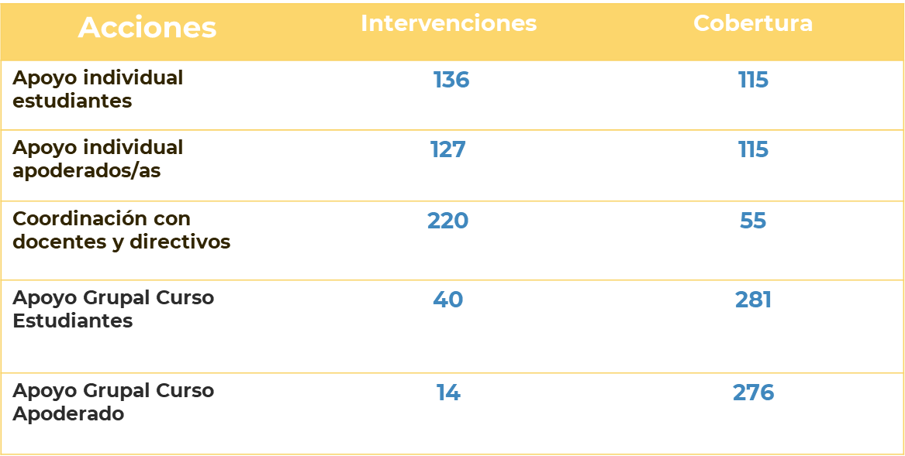
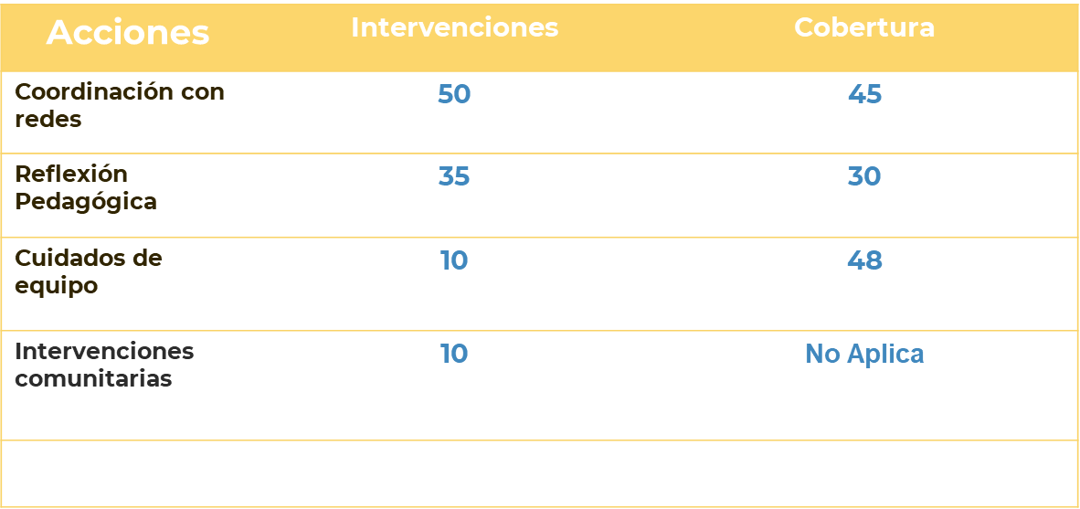
DUPLA

Slide 20
Reforzamiento

Slide 21
ETE decreto 373 (estrategia de Transición Educativa)
Favorecer el ingreso del niño y la niña de NT2 a Primer Año Básico, desarrollando habilidades, conocimientos y actitudes necesarias para su adaptación, a través de la implementación de los procesos de enseñanza – aprendizaje articulando estrategias ETE entre ambos niveles”.
Talleres que se realizaron:
  TALLER DE SUSTENTABILIDAD.
  TALLER DE PSICOMOTRICIDAD.
  TALLER DE JUEGOS Y MOVIMIENTOS .
  TALLER DE RECICLAJE.
  TALLER DE GRAFOMOTRICIDAD.
  TALLER DE INGLÉS.
  TALLER DE PENSAMIENTO MATEMÁTICO.

Slide 22
JUNAEB
(prestaciones de alimentación y salud
Prestaciones de alimentación MES DICIEMBRE
KINDER DESAYUNO 11 ESTUDIANTES (+1 Estudiante.) .
KINDER ALMUERZO 11 ESTUDIANTES (+1 estudiante).
KINDER TERCER SERVICIO 2 ESTUDIANTES.
PRE KINDER DESAYUNO 7 ESTUDIANTES (+1 estudiante)
PRE KINDER ALMUERZO 7 ESTUDIANTES. (+ 1 estudiante)
BÁSICA DESAYUNO 188 ESTUDIANTES (+19 estudiantes)
BÁSICA ALMUERZO 188 ESTUDIANTES ((+18 estudiantes)
BÁSICA TERCER SERVICIO 38 ESTUDIANTES. (+13 estudiantes)
SALUD
Tamizaje Oftalmología: 21 estudiantes
Tamizaje Columna : 3 Estudiantes
Tamizaje Otorrino: 5 Estudiantes
Atención Médica Oftalmología: 11 Estudiantes.
Atención Médica Otorrino: 3 Estudiantes

Slide 23
Enfermería
Durante el año 2022 en enfermería se atendieron estudiantes por: Accidentes escolares, entregando en forma inmediata su seguro escolar.
Enfermos, llamando a su apoderado para ser informado.
Administración de medicamentos, recetados por médicos tratantes y solicitados por el apoderado para no interrumpir el tratamiento.
Atención a funcionarios del Establecimiento.
Traslado de accidentados tanto funcionarios como estudiantes.

Slide 24
PADEM:
HVS.
DIVERSIDAD Y GÉNERO.
Part. Y vida democrática
Medio Ambiente e interculturalidad

Slide 25
HVS (Habito de Vida Saludable)
Las principales conclusiones que surgen de la implementación del Plan HVS, es que existió una amplia participación en los talleres realizados en el año 2022, visualizando la continuidad de estos y además ampliando la cobertura de nuevos talleres.
OBJ General: Contribuir al mejoramiento de la calidad de vida de los miembros de la comunidad educativa de la escuela Diego Barros Arana, a través de prácticas que promuevan estilos de vida saludable, del que forman parte la alimentación, el ejercicio físico, la prevención de la salud, el trabajo, las artes, la relación con el medio ambiente y la actividad social.
Acciones realizadas
  Crear conciencia de la alimentación equilibrada
  Implementación de talleres de HVS, deportivos, artísticos y de auto cuidado.
  Feria de ciencias y HVS.
  Convivencias saludables.
  Auto cuidado de higiene.
  Autocuidado y Prevención de Adicciones.
  Colaciones Saludables.

Slide 26
Diversidad y Género
Participación con la comunidad educativa en la revisión y modificación del Reglamento Interno de Convivencia Escolar.
Conmemoración del Día Internacional de la Mujer (8M): Jornada de reflexión acerca del contexto histórico y sus repercusiones en la actualidad, sobre el Día Internacional de la Mujer, en los niveles de Pre kínder a 8° año Básico.
Día de la Visibilidad Trans: Jornada de reflexión acerca de la importancia de visibilizar la comunidad trans, desde un enfoque de respeto. Trabajo realizado en los niveles de 5° a 8° año básico.
1° Jornada de Educación No Sexista: Generar un espacio de reflexión y conversación, con el fin de identificar y transformar prácticas sexistas en la escuela. Actividad realizada en los niveles de 7° y 8° básico.
Jornada contra la discriminación por orientación sexual e identidad de género: Espacio de reflexión sobre los valores del respeto, la no discriminación y explicar conceptos básicos sobre diversidad sexual, respecto al sexo biológico, orientación sexual, identidad de género y expresión de género. Actividad realizada desde Pre kínder a 8° básico.
2° Jornada de Educación no Sexista: Jornada dividida en dos instancias, donde, en primer lugar, se realizó un trabajo con los/as estudiantes, abarcando todos los niveles y luego, un trabajo con el resto de la comunidad educativa (directivos, docentes, asistentes de la educación y apoderados). El objetivo propuesto es identificar los sesgos y estereotipos de género que existen en el espacio educativo y generar propuestas para erradicarlos.
Charla sobre educación no sexista y diversidad sexual, hacia la comunidad educativa: Charla enfocada en los trabajadores del establecimiento, con el fin de explicar el concepto de educación no sexista y aclarar conceptos propios de la diversidad sexual, con el fin de naturalizar y establecer un piso de conocimientos acerca de la temática. Trabajo realizado por la encargada del eje, hacia directivos, docentes y asistentes de la educación.
Trabajo colaborativo Eje Género y Diversidad, con la asignatura de Música: Actividad donde se integró el trabajo del Eje de Género y Diversidad, en conjunto con la asignatura de Música, donde los/as estudiantes debieron realizar una escucha activa de canciones que trataban sobre el sexismo en las escuelas, la no discriminación y el valor de ser diferentes. Actividad realizada en el primer ciclo básico (1° a 4° básico).

Slide 27
Participación y Vida Democrática.
“Favorecer y asegurar una comunicación efectiva y democrática en la comunidad escolar para involucrar y fortalecer espacios y procesos participativos.”
“Establecer espacios de trabajo colaborativo con organizaciones comunitarias y redes formales, mediante instancias de coordinaciones formales y efectivas, con el propósito de fortalecer y contribuir a la formación integral del estudiantado.”

Slide 28
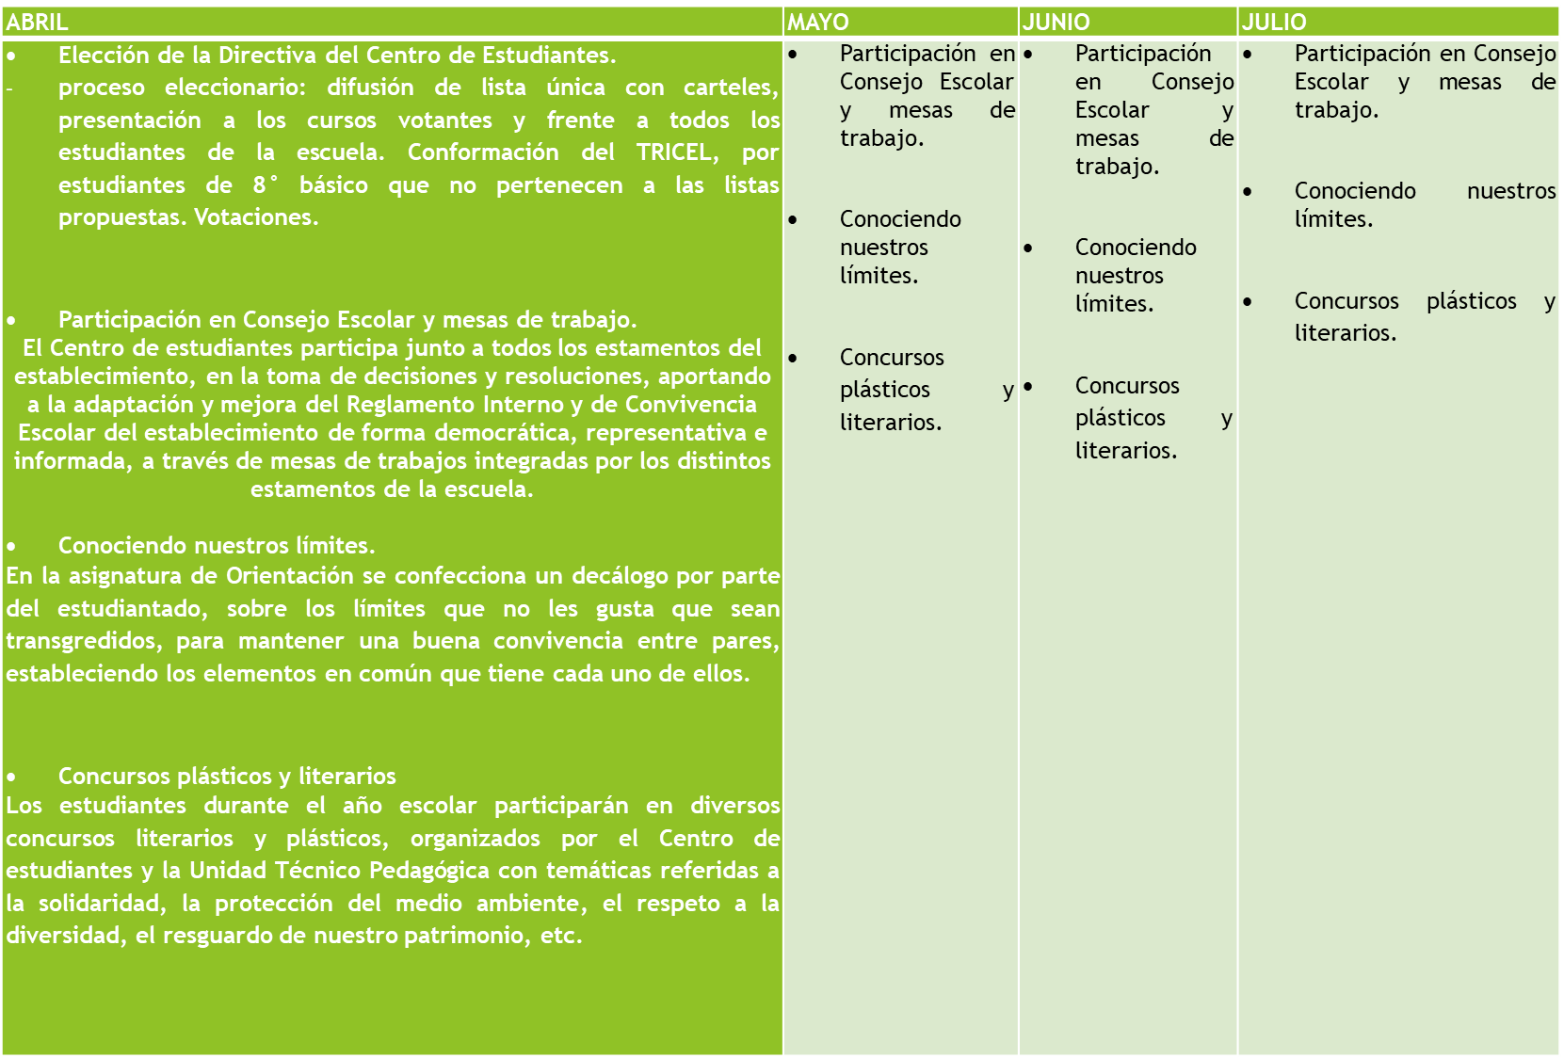
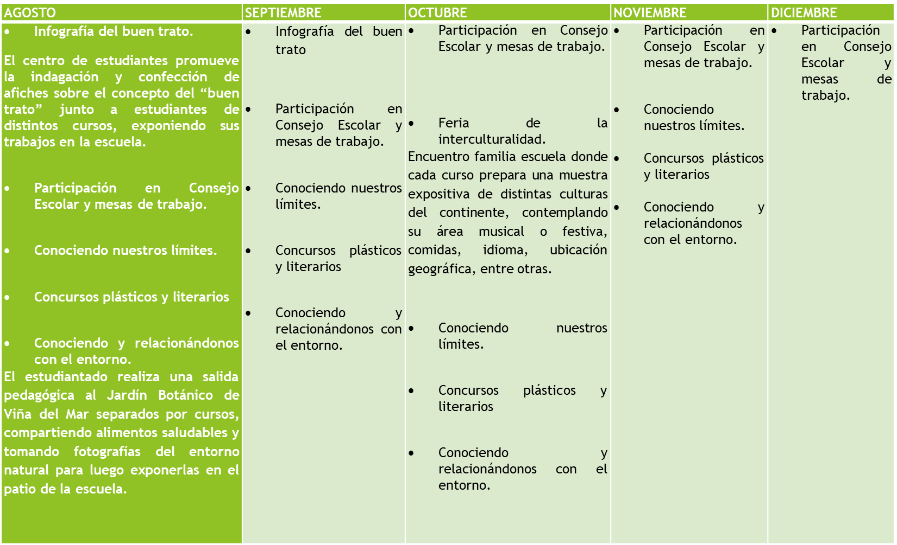
Actividades desarrolladas

Slide 29
Medio Ambiente e Interculturalidad
Se realizaron diferentes actividades durante el año , entre las que destacamos:
  Salidas pedagógicas a diferentes partes ( reserva de Peña Blanca, los Andes
  Reuniones internas (mesa de trabajo) y externas (comité PADEM comunal, otras entidades pertenecientes a Corporación)
  Actividades con otras entidades, Universidad de Valparaíso (compostera, ecoladrillos, charlas,
  Actividades Internas: recicambio, El medio ambiente acuático, Encuestas, Desfiles con material reciclado, Ferias de pueblos originarios e interculturalidad, Feria de vida saludable, Confección de huerto orgánico,
  CERTIFICACIÓN DE SELLO VERDE DEL ESTABLECIMIENTO

Slide 30
Organizaciones Internas:
CRA
Convivencia
Centro de Estudiantes
Centro de padres, madres y apoderados

Slide 31
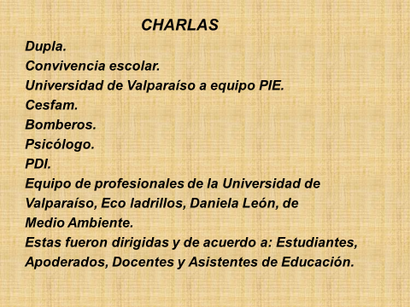
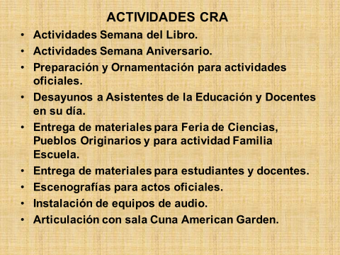
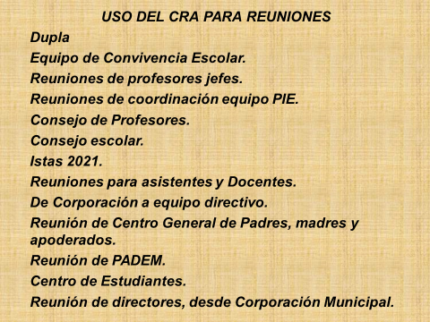
Centro de Recursos Audiovisuales (CRA)

Slide 32
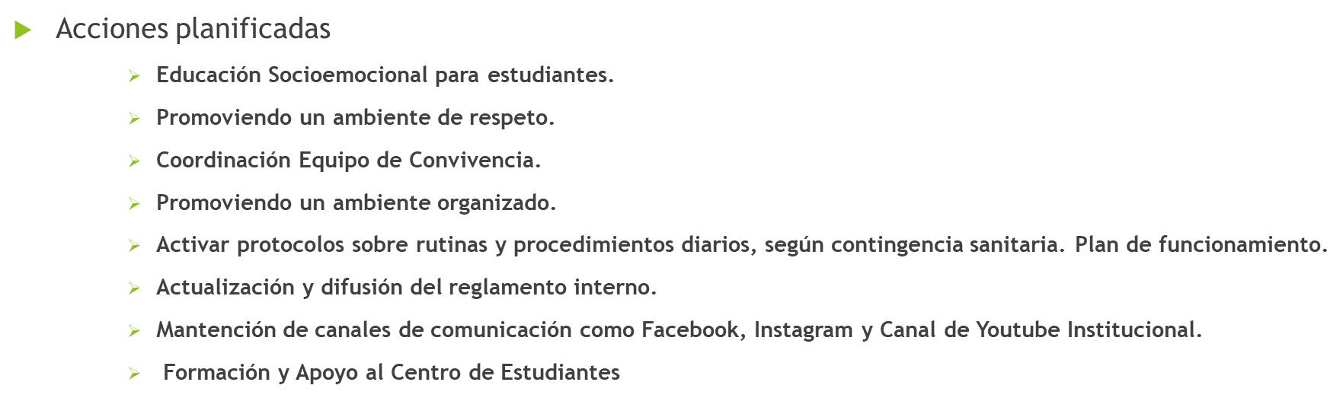
Convivencia Escolar.

Slide 33
Centro de Estudiantes
El año escolar 2022 contó con la elección del Centro de Estudiantes de forma democrática, informada y participativa, donde la lista candidata se presentó por los cursos de 3ro a 8vo básico, señalando sus propuestas.
Se conformó un tribunal calificador de elección (tricel) de forma autónoma entre estudiantes de 6to básico que llevaron el proceso eleccionario.
Resulta electa la lista encabezada por Dafne Hernández, Fabián Yáñez, Javiera Zúñiga, José Vergara, Christopher Arancibia y Cristóbal Parra.
El foco durante el año escolar 2022 estuvo dado en la necesidad de generar espacios democráticos y participativos entre estudiantes que fogueara la experiencia de generar propuestas y asumir las responsabilidades de las decisiones asumidas.
Bajo esta premisa, se generaron actividades que permitieran alcanzar estos puntos como por ejemplo:
Reuniones semanales del Centro de estudiantes.
Reuniones ampliadas con voceros y voceras por curso (de 3ro a 8vo) para observar y deliberar sobre temas atingentes de forma democrática.
Mesas de trabajo en consejos escolares u otras instancias interestamentales.
Propuesta de decálogo normativo interno de cada curso aprobada en Consejo de Profesores y profesoras.
Reuniones semestrales con Centro de estudiantes de escuela Windmill College para intercambiar experiencias.

Slide 34
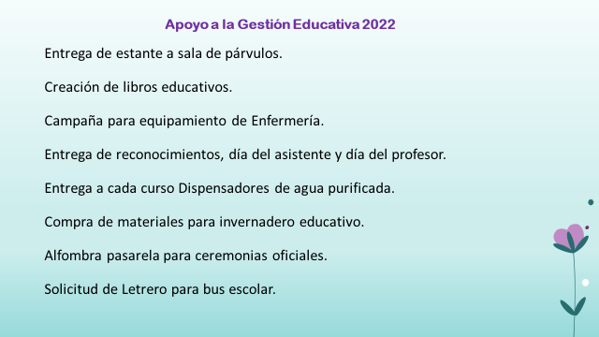
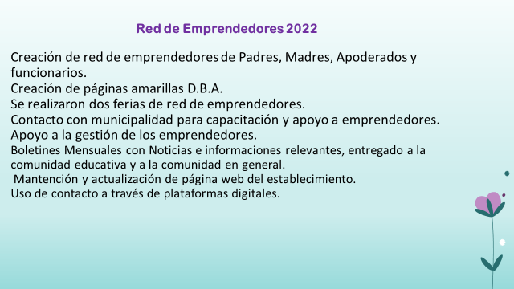
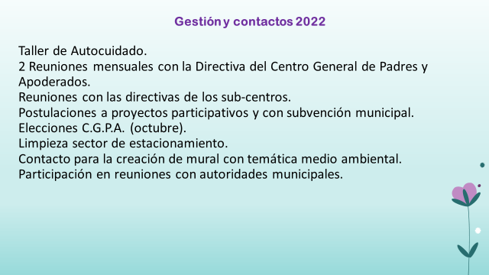
Centro de madres, padres y apoderados

Slide 35
Ingresos y
Egresos

Slide 36
Ingreso Caja de movilización
La diferencia de $14.000 fue devuelta a Corporación el día 20 de Diciembre 2022.

Slide 38
Ingresos y egresos SEP

Slide 39
Gasto de remuneraciones 2022
Total Funcionarios | Total Horas | Gasto Mensual | Gasto Anual
Docentes y asistentes SEP 23 | 447 | $8.090.137 | $83.170.511
Docentes y asistentes 18 PIE | 289 | $6.570.860 | $78.850.320

Slide 40




Muchas gracias
alguien@ejemplo.com

